Slide 1
螢幕使用計時
第23組 109590029 資工二 鄭傳脩
109590052 資工二 黃士維

Slide 2
動機: 每天都花很多時間在手機上，想透過這個app來 掌控自己在手機做任何事的時間。
App功能:
計算螢幕使用時間
計時後將時間記下來
設定使用多久後提醒(未開發)
替換內建背景

Slide 3
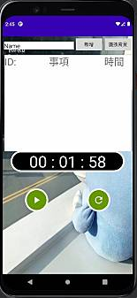
GUI介面
1.
2.
1.輸入事件名稱並新增
2.紀錄的識見與時間
3.時間計時
4.暫停/開始 按鈕
5.重置時間按鈕
3.
4.
5.

Slide 4
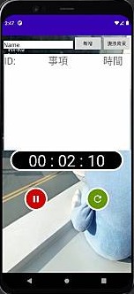
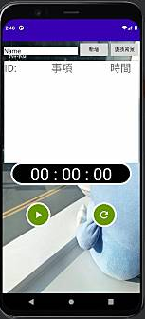
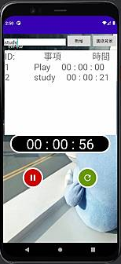
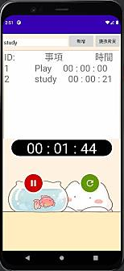

Slide 5
專案架構介紹
MainActivity
Poweropen
SqlDataBaseHelper

Slide 6
使用的技術
Service
BroadCastReceiver
SQLite database

Slide 7
MainActivity
更改TEXTVIEW的時間
RESET按鈕可重製並停止計時
PAUSE按鈕可暫停計時並改變START按鈕
有一個更改背景的按鈕
自動啟用SERVICE讓APP關閉後仍能計時

Slide 8
pOWEROPEN(service)
自MainActivity啟用後會持續執行
利用handler實現計時功能
在這裡計時並傳回MainActivity

Slide 9
SQLDATABASEHELPER
建一個簡易資料庫
讓其他class 儲存 / 讀取 內容

Slide 10
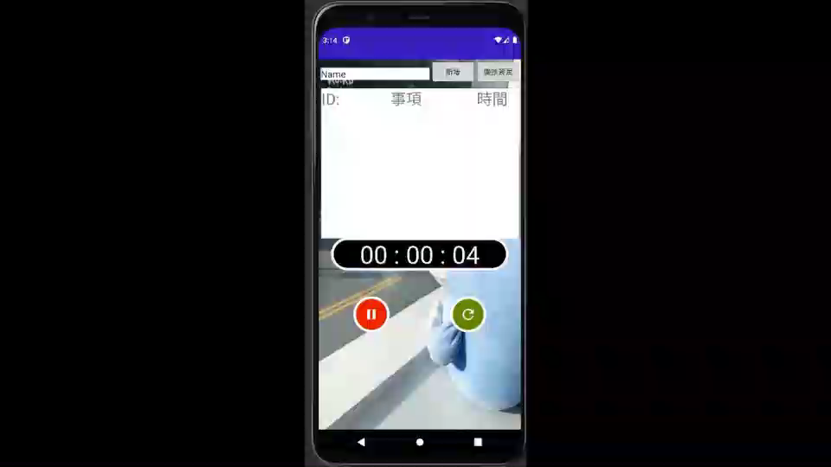
實際展示
(Service裡計時功能為參考網路文章的作法並加以修改)

